Slide 1
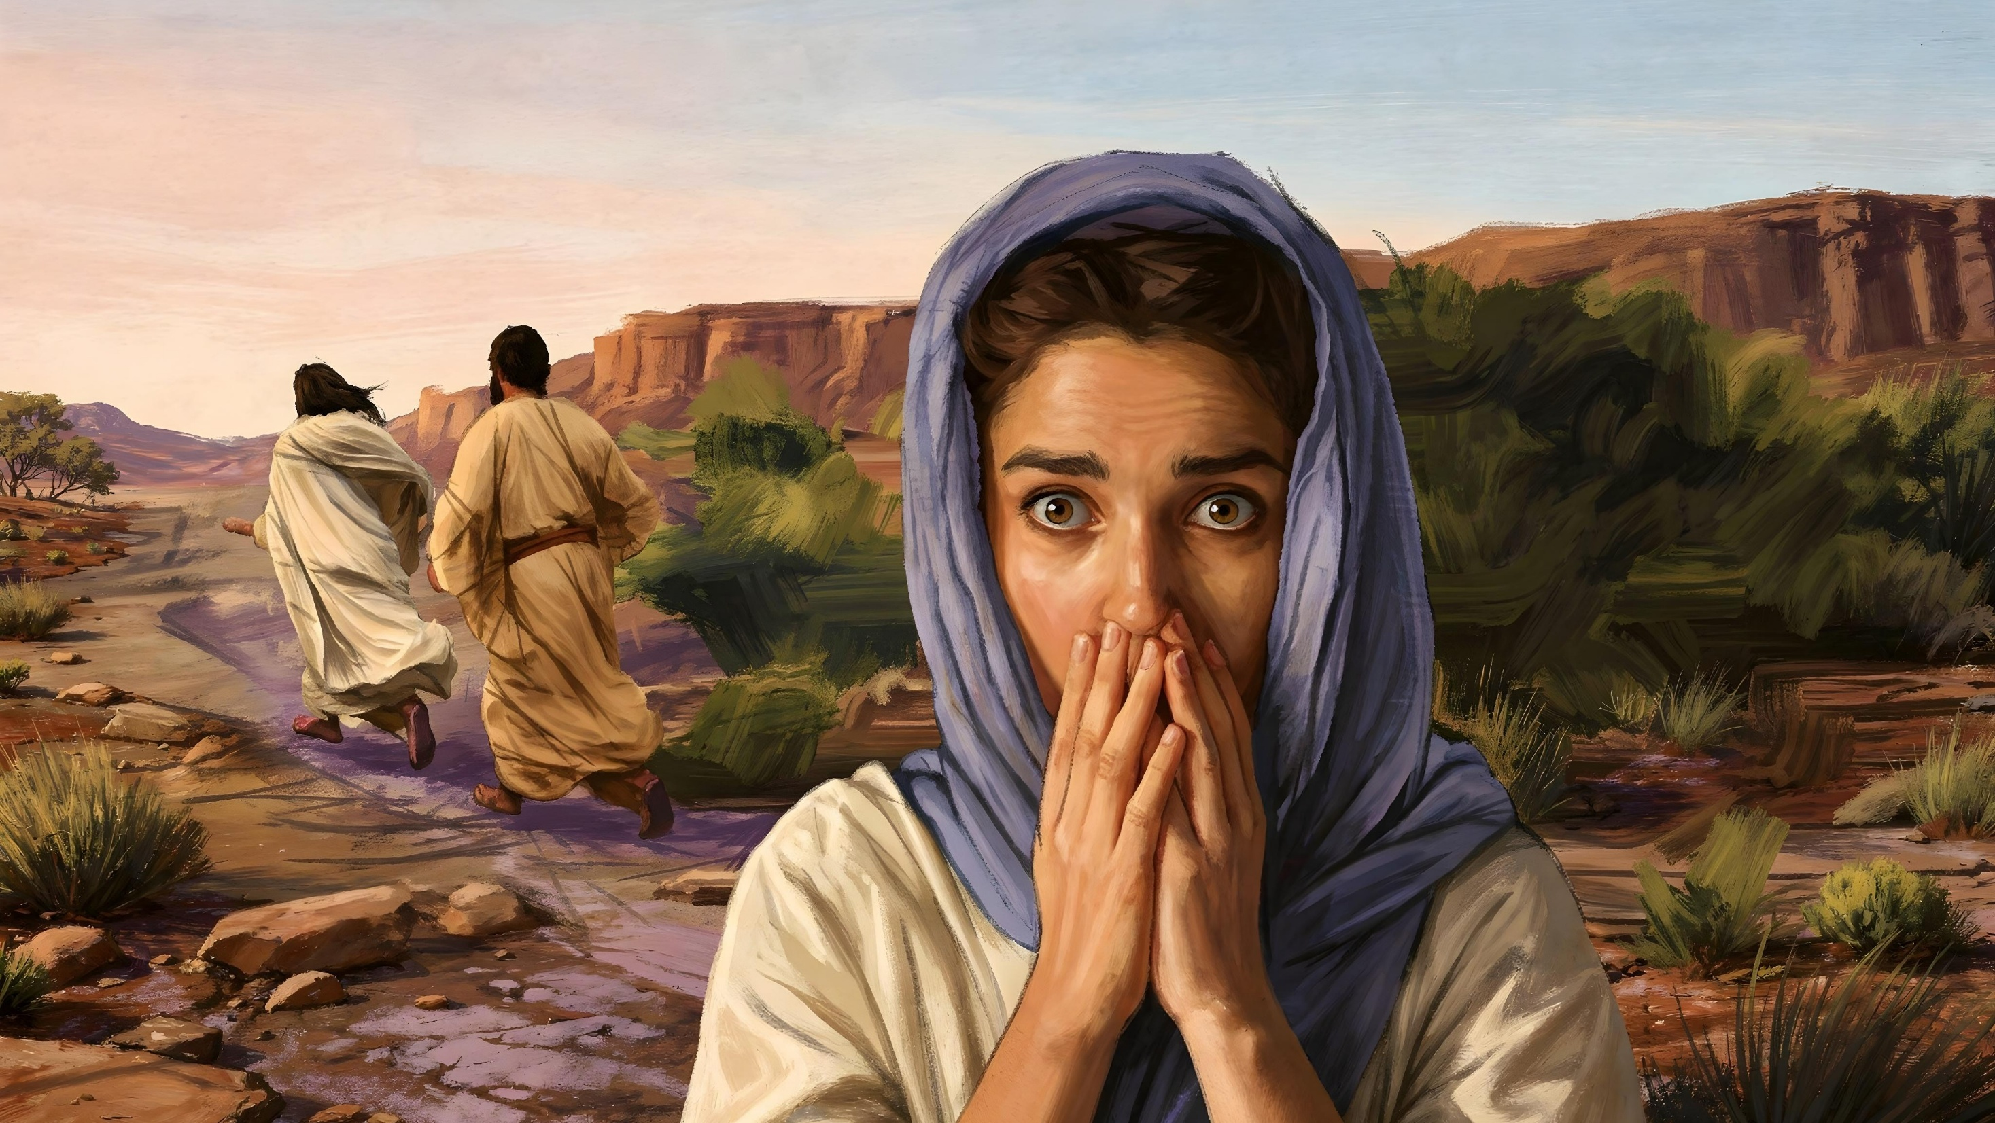
EL PECADO EN LA IGLESIA
Lección 4 para el 25 de julio de 2026

Slide 2

«¿No saben que su cuerpo es templo del Espíritu Santo, que está en ustedes, que tienen de Dios, y que no son sus propios dueños? Porque han sido comprados por precio; por tanto, glorifiquen a Dios en su cuerpo y en su espíritu, los cuales son de Dios»
(1 Corintios 6:19-20)

Slide 3

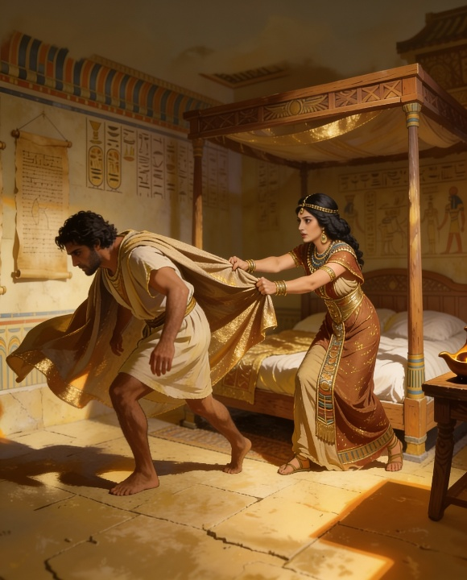
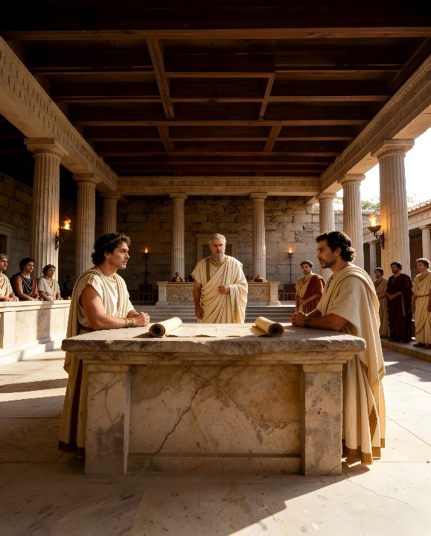
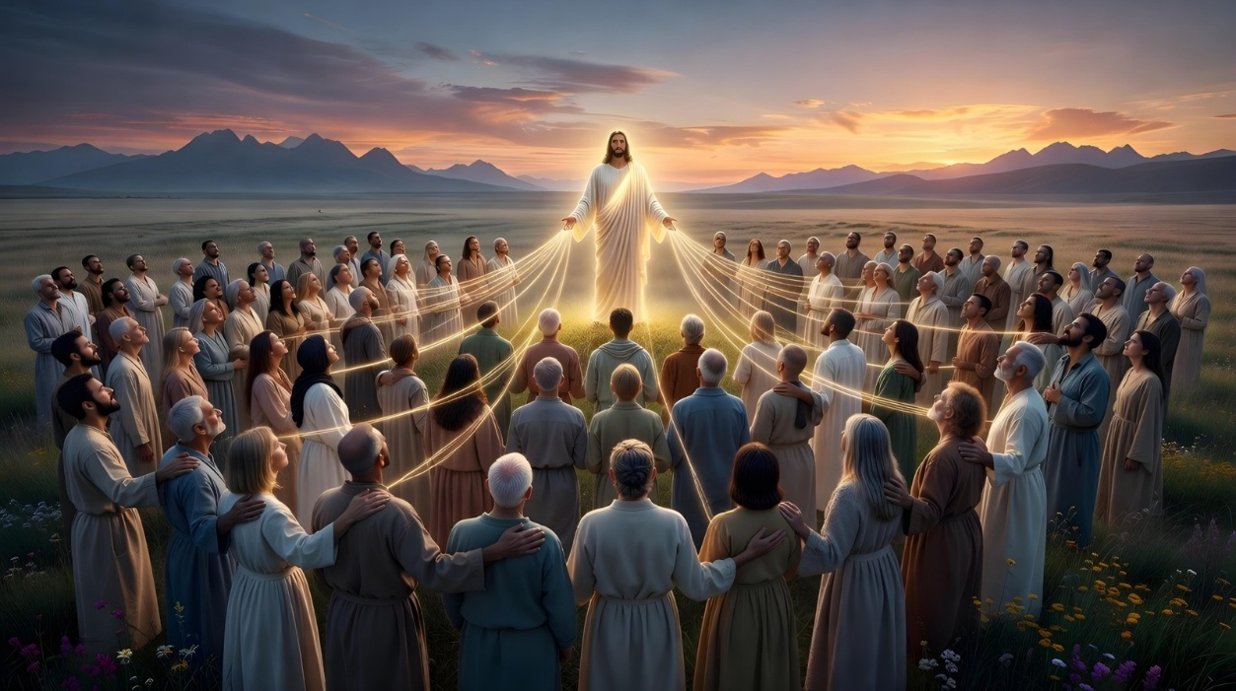
Pablo ocupa los capítulos cinco al siete de primera de Corintios, principalmente, a intentar erradicar un pecado que se había arraigado profundamente en la iglesia de Corinto: la inmoralidad sexual.
A este pecado específico se unían otros como agravios y fraudes, cometidos entre los propios hermanos, que eran llevados ante los tribunales civiles.
Usando un lenguaje claro y directo, Pablo no solo señala el pecado, sino que también propone soluciones para lidiar con él, y para evitar que se siga cayendo en ellos.
El pecado en la iglesia
El pecado consentido
Erradicación del pecado
Lidiar con los problemas internos
Cómo evitar el pecado en la iglesia
Templos del Espíritu Santo
Sexualidad lícita

Slide 4

EL PECADO EN LA IGLESIA

Slide 5

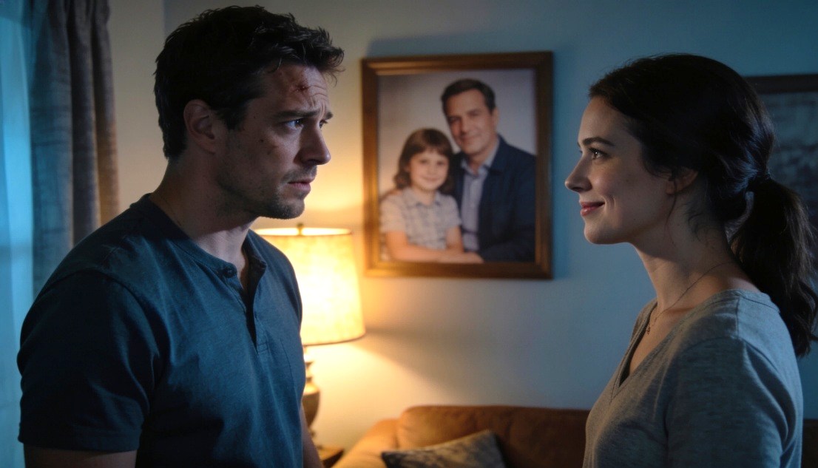
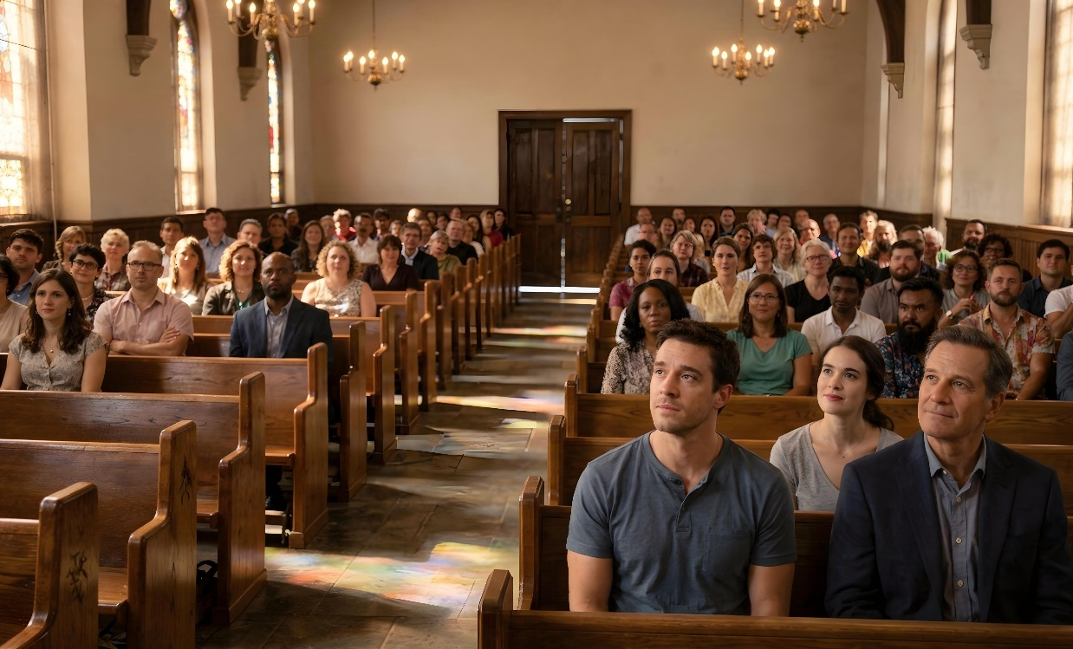
EL PECADO CONSENTIDO
“¡Y de esto os sentís orgullosos! ¿No deberíais, más bien, haber lamentado lo sucedido y haber expulsado de entre vosotros al que hizo tal cosa?” (1ª de Corintios 5:2 NVI)
En la iglesia de Corinto había “un caso de inmoralidad sexual que ni siquiera entre los paganos se tolera” (1Co. 5:1 NVI).
Que existiera una relación incestuosa en la iglesia era algo muy grave. Pero el caso se agravaba más porque, en lugar de generar repulsión entre los miembros, éstos estaban orgullosos de tolerar ese pecado (1Co. 5:2 NVI).
La iglesia estaba formada, principalmente, por gentiles. Su propia conciencia ya les decía que el incesto no debía tolerarse. Por otra parte, su conocimiento de las Escrituras les reafirmaba en esta idea (Lv. 18:8).
Si tenían claro que esta relación era pecaminosa… ¿por qué estaban orgullosos de esto (1Co. 5:6)? ¿La familia involucrada tenía peso en la iglesia? ¿Se jactaban de ser una iglesia tolerante con el pecador? ¿ … ?

Slide 6


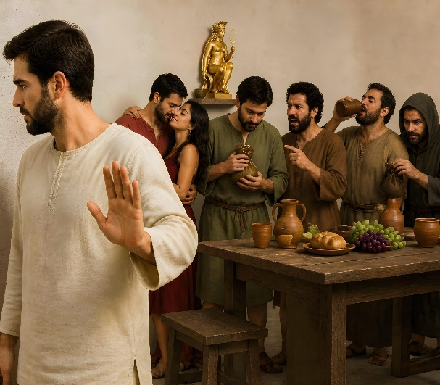
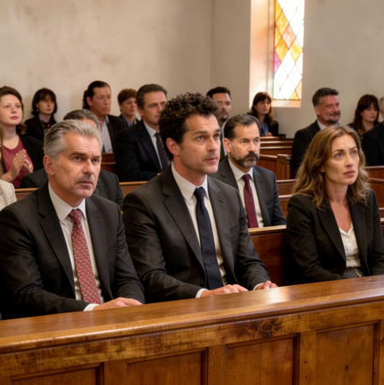
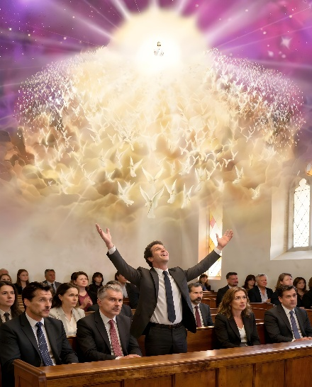
ERRADICACIÓN DEL PECADO
“Porque a los que están fuera, Dios juzgará. Quitad, pues, a ese perverso de entre vosotros” (1ª de Corintios 5:13)
El caso de incesto era ya “de dominio público” (1Co. 5:1 NVI), por eso debían tomarse medidas urgentes para evitar daños a la reputación de la iglesia. ¿Qué medidas debían tomarse?
Realizar un juicio que determine, o no, la culpabilidad de la persona (1Co. 5:3)
No relacionarse con el pecador, ni aún comer con él, mientras insista en ser considerado miembro de la iglesia, sin querer abandonar su pecado (1Co. 5:11)
Expulsar al pecador y entregarlo “a Satanás”, ya que, al acariciar este pecado, ha elegido voluntariamente ponerse bajo el yugo de Satanás (1Co. 5:2b, 5a, 13b)
La disciplina eclesiástica (independientemente de la gravedad del pecado) siempre debe tener una finalidad redentora. Debe hacerse ver el error a la persona con el fin de que lo reconozca, se arrepienta, y “el espíritu sea salvo en el día del Señor Jesús” (1Co. 5:5).

Slide 7

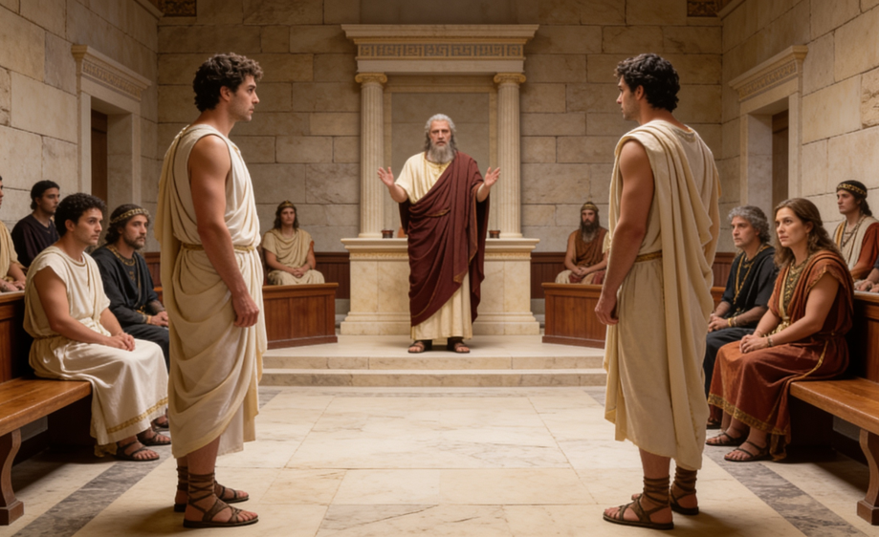

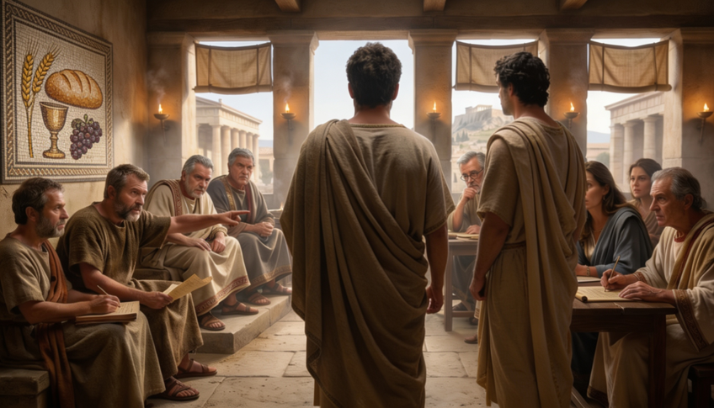


LIDIAR CON LOS PROBLEMAS INTERNOS
“Si alguno de vosotros tiene un pleito con otro, ¿cómo se atreve a presentar demanda ante los inconversos, en vez de acudir a los creyentes?” (1ª de Corintios 6:1 NVI)
Después de explicar cómo resolver el pecado dentro de la iglesia, Pablo les reprocha por no seguir las pautas correctas, y dejar que tribunales seculares decidan sobre problemas entre hermanos (1Co. 6:1-6). Pero Pablo va más allá y ataca a la raíz del problema.
En primer lugar, no deberían existir desavenencias entre los miembros de iglesia (1Co. 6:7a) y, por supuesto, los miembros no deberían agraviar o defraudar a otro miembro (1Co. 6:8).
En segundo lugar, los hermanos deben tener disposición a perdonar la ofensa (1Co. 6:7b).
En tercer lugar, si no hay avenencia entre los miembros, la iglesia debe juzgar o mediar entre uno y otro (1Co. 6:2).
A no ser que se trate de un asunto penal (Rom. 13:1-5), los problemas internos de la iglesia deben resolverse internamente.

Slide 8

“Es nuestra tarea conocer nuestras debilidades y pecados acariciados, que producen oscuridad y debilidad espiritual y han apagado nuestro primer amor. ¿Es la mundanalidad? ¿Es el egoísmo? ¿Es el amor por la estima propia? ¿Es la lucha por ser el primero? ¿Es la sensualidad lo que nos aleja de Dios? ¿Es el pecado de los nicolaítas que cambiaban la gracia de Dios por lascivia? ¿Es la indiferencia hacia la gran luz? ¿Es el mal uso o el abuso de las oportunidades y los privilegios lo que nos lleva a tener jactanciosas pretensiones de sabiduría y conocimiento religiosos, mientras la vida y el carácter son inconsistentes e inmorales? No importa qué haya sido lo que hemos acariciado y cultivado hasta tornarse fuerte y dominante, hagamos decididos esfuerzos para ser vencedores, para no perdernos y comer del árbol de la vida.”
E. G. W. (Recibiréis poder, 18 de diciembre)

Slide 9

CÓMO EVITAR EL PECADO EN LA IGLESIA

Slide 10

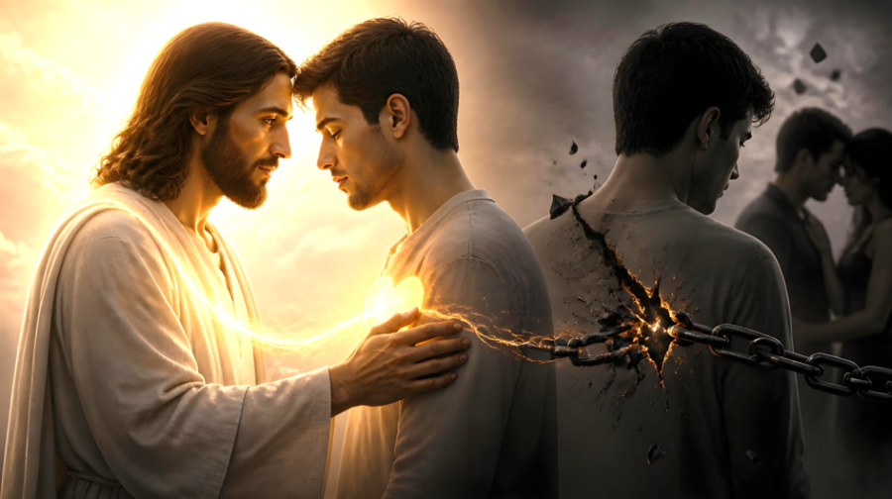
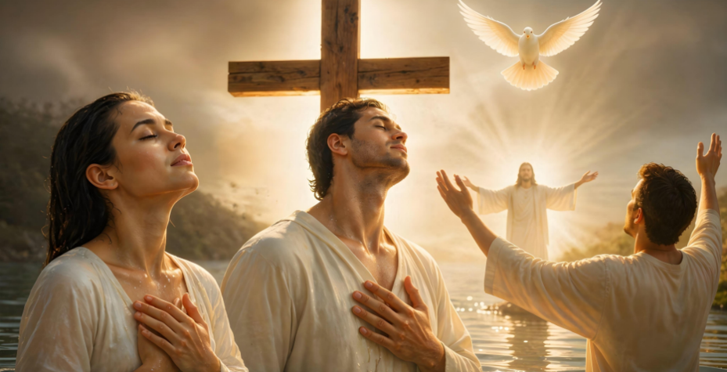

TEMPLOS DEL ESPÍRITU SANTO
“¿O ignoráis que vuestro cuerpo es templo del Espíritu Santo, el cual está en vosotros, el cual tenéis de Dios, y que no sois vuestros?”
(1ª de Corintios 6:19)
Tras tratar el tema de los litigios, Pablo vuelve al tema principal: la inmoralidad sexual dentro de la iglesia. ¿Por qué existía?
Los cristianos somos llamados a la santidad (1Co. 6:11), y esto debe excluir todo pecado. Pero algunos sostenían que, como sus pecados ya habían sido perdonados, podían hacer con su cuerpo lo que quisieran. Por eso, Pablo aclara que “el cuerpo no es para la fornicación” (1Co. 6:12-13).
Su argumentación: nuestros cuerpos son miembros de Cristo. No podemos tomar un miembro de Cristo y unirlo a una prostituta o a una adúltera (1Co. 6:15-18).
Finalmente, nos lleva a meditar sobre un asunto crucial: nuestros cuerpos son templos del Espíritu Santo y, por lo tanto, no son de nuestra propiedad, sino que pertenecen a Dios (1Co. 6:19). Dios nos compró con la sangre preciosa de su Hijo, así que debemos glorificar a Dios tanto en nuestro cuerpo como en nuestro espíritu (1Co. 6:20).

Slide 11



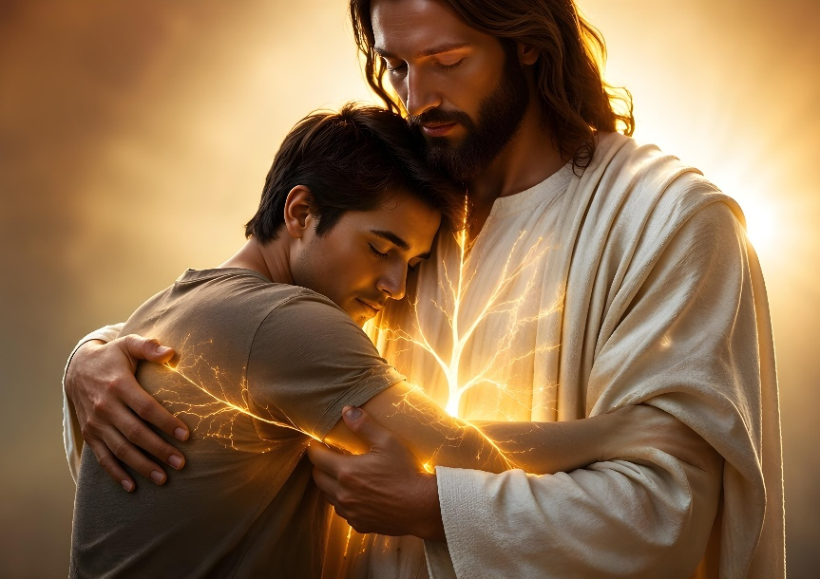
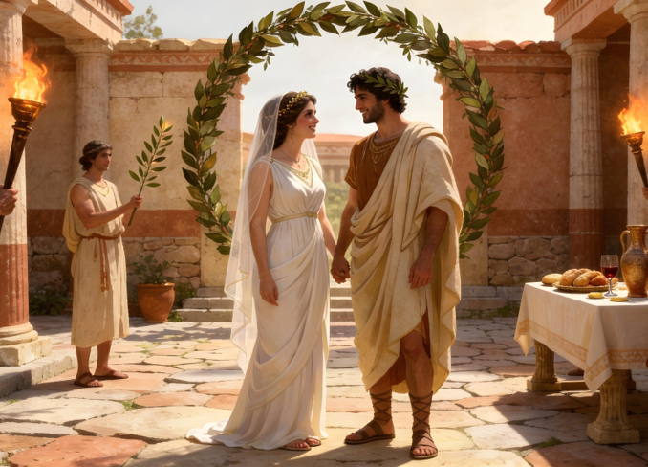
SEXUALIDAD LÍCITA
“Pero en vista de tanta inmoralidad, cada hombre debe tener su propia esposa, y cada mujer su propio esposo” (1ª de Corintios 7:2 NVI)
Al responder a algunas preguntas que habían sido planteadas por la iglesia de Corinto, Pablo nos ayuda a entender cómo podemos huir de la inmoralidad sexual (1Co. 7:1).
Básicamente: las personas casadas deben disfrutar de la sexualidad lícita junto con su propio cónyuge; las personas solteras no deben tener relaciones sexuales con ninguna persona.
Los cónyuges no deben negarse a tener relaciones sexuales para evitar incitar al otro a un posible adulterio (1Co. 7:3-5).
Los solteros con don de continencia pueden aprovechar mejor las oportunidades de servir a Dios sin limitaciones por los cuidados familiares (1 Co. 7:6-8, 32-34).
Los solteros sin don de continencia deberían intentar casarse para evitar las tentaciones (1Co. 7:9).

Slide 12

“Al trabajar por los que yerran, dirigid todo ojo a Cristo. […] Hablen a los que yerran de la misericordia perdonadora del Salvador. Alienten al pecador a arrepentirse y a creer en Aquel que puede perdonarle. […]
Sea el arrepentimiento del pecador aceptado por la iglesia con corazón agradecido. Condúzcase al arrepentido de las tinieblas de la incredulidad a la luz de la fe y de la justicia. Colóquese su mano temblorosa en la mano amante de Jesús. Una remisión tal es ratificada en el cielo.”
E. G. W. (El Deseado de todas las gentes, p. 746)

